Slide 1



Regulación de la profesión médica en diversos países
J. Palés
Facultad de Medicina Universidad de Barcelona

Slide 2
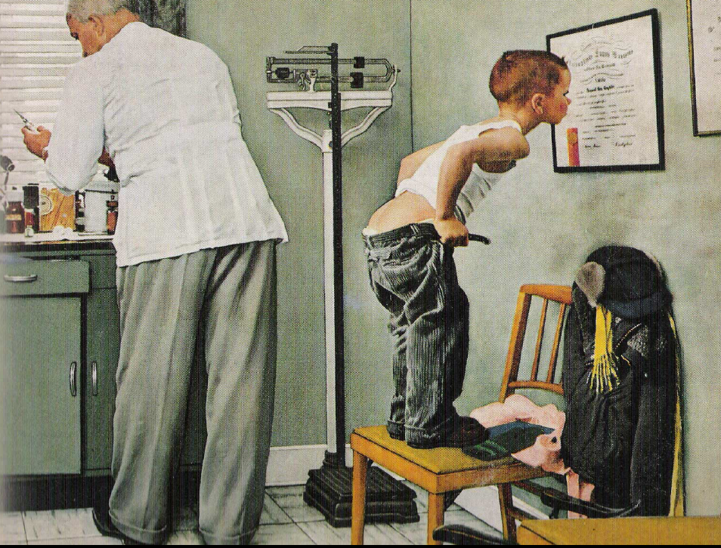
El propósito principal de la regulación médica es el de proteger a la ciudadanía.
Asegurar que la medicina se practique por personas que tengan
la credencial de médico

Slide 3
y además se disponga de
Otra credencial que certifique la competencia profesional y el mantenimiento de la misma a lo largo del tiempo.
el médico que posee dichas credenciales adquiere el aval de la profesión para el ejercicio profesional.
El formato: diferentes modalidades
colegiación,
licencia,
certificación,
englobada, total o parcialmente, en la propia credencial de médico.
Vigencia temporal por lo que debe renovarse periódicamente (re-colegiación, re-licencia, re-certificación, etc.).

Slide 4
La recertificación de los profesionales tiene tres beneficiarios diferentes
Pacientes: un médico recertificado representa una garantía de calidad.
Profesionales: tienen una credencial que les proporciona tranquilidad y seguridad de que su formación y su competencia es la adecuada para atender de la mejor manera posible a los pacientes
Administración sanitaria: le permite a ésta informar a la ciudadanía, de forma transparente, de que se preocupa de la calidad de los profesionales del sistema sanitario.

Slide 5
LA RECERTIFICACIÓN NO ES
un examen,
un nuevo obstáculo que el médico deberá sortear a lo largo de su profesión.
un sistema de señalizaciones que facilite el camino de los profesionales, para que su formación y competencia esté en sintonía con las necesidades de la ciudadanía.
LA RECERTIFICACIÓN ES

Slide 6
Administración y mundo profesional, deben:
balancear sus intereses y responsabilidades poniendo en el fiel de la balanza no su propio interés sino el de la ciudadanía.
Avanzar hacia fórmulas de regulación compartida o co-regulación.
Establecer sinergias que permitan alcanzar más y mejores objetivos, en menor periodo de tiempo, con mayor aceptación de las partes y especialmente con mayor beneficio para la ciudadanía.

Slide 7
El concepto de regulación compartida -entre las estructuras profesionales y las administraciones sanitarias-, no pueden importarse de otros países dado que cada país tiene estructuras administrativas diferentes, sistemas sanitarios con características propias y organizaciones profesionales desiguales.

Slide 8
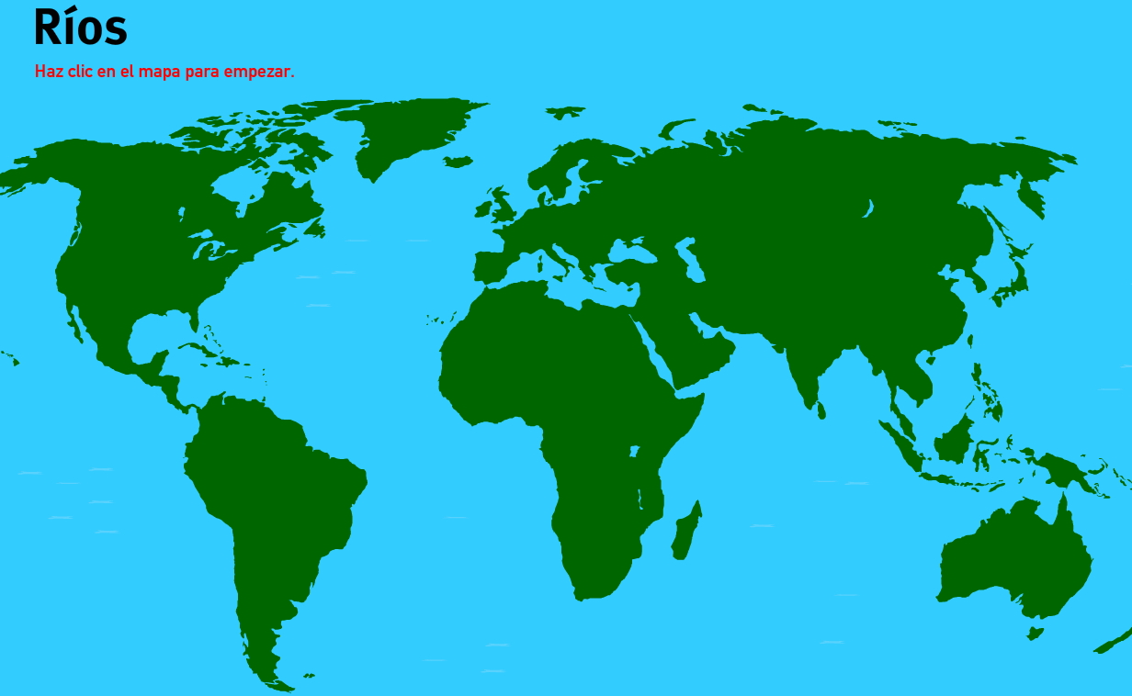

Slide 9

Reino Unido
Licencia | Órgano responsable | Naturaleza
Registration* Obligatoria para ejercer | General Medical Council | Compartida entre profesionales y “ciudadanos” (a partir de las Cámaras de representantes)
* En el RU y otros países se habla de Registration, mientras que en EEUU el proceso análogo se denomina Medical license
Certificación | Órgano responsable | Naturaleza
Revalidación Obligatoria Cada 5 años | General Medical Council y empleador* | Compartida entre profesionales, “ciudadanos” y empleadores
* En base al Good Medical Practice

Slide 10
Reino Unido
Durante sus evaluaciones (appraisals), los médicos analizarán su práctica y rendimiento con su evaluador (appraiser) y utilizarán información de apoyo (evidencias?) para demostrar que siguen cumpliendo los principios y valores establecidos en el Good Medical Practice (GMP)
Los sistemas actuales de evaluación (appraisal) reflejan la diversidad de los centros sanitarios y los empleadores
Un formato único de valoración no será adecuado para todos los médicos en todos los contextos, pero es posible identificar una serie de principios clave que son relevantes para toda la profesión.
El GMP framework es la base de un enfoque estándar para todas las evaluaciones (appraisals), en las que los médicos con licencia deben participar con el fin de revalidarse
En sus evaluaciones, los médicos analizarán su práctica y rendimiento con su appraiser y utilizarán la información de apoyo para demostrar que siguen cumpliendo los principios y valores establecidos en el GMP
Fuente: The Good medical practice framework for appraisal and revalidation. GMC 2012
© 2013 General Medical Council

Slide 11
Reino Unido
Cómo utilizar el marco de referencia del GMP
Los médicos, para poder revalidarse, utilizarán este marco de referencia para:
reflexionar sobre su práctica y su enfoque de la medicina
reflexionar sobre la información de apoyo que se ha reunido y lo que demuestra ésta información sobre su práctica
identificar las áreas de la práctica en las que podría hacer mejoras o llevar a cabo un mayor desarrollo
demostrar que está al día y capacitado para la práctica
El médico deberá llevar un portafolio para la información de apoyo (evidencias) para demostrar que continua satisfaciendo las características establecidas en el marco de referencia
Fuente: The Good medical practice framework for appraisal and revalidation. GMC 2012
© 2013 General Medical Council

Slide 12

Francia
Licencia | Órgano responsable | Naturaleza
Colegiación obligatoria | Conseil National des Ordres des Médecins | Profesional
Certificación | Órgano responsable | Naturaleza
Evaluation des Pratiques Professionnelles (EPP) Voluntaria cada 4 años | Haute Autorité de la Santé* | Gobierno/Administración
* En el marco de la seguridad del paciente

Slide 13

Alemania
Licencia | Órgano responsable | Naturaleza
Approbation obligatoria | Ministerio de sanidad a través de los ministerios de sanidad de los Länder | Gobierno/Administración*
*La ley federal de los médicos (Bundesärzteordnung ) regula lo referente a esta profesión. Es una ley federal pero la ejecución se delega a los Länders
Certificación | Órgano responsable | Naturaleza
Obligatoria cada 4-5 años* | Ministerio de sanidad a través de los ministerios de sanidad de los Länder | Gobierno/Administración
*basada en actividades de formación

Slide 14

Portugal
Licencia | Órgano responsable | Naturaleza
Colegiación obligatoria | Ordem dos Médicos | Profesional
Certificación | Órgano responsable | Naturaleza
Proceso aún por estructurar Se acreditan actividades de FMC que se cursan de forma voluntaria | El gobierno delega en Ordem dos Médicos | Compartida entre profesionales y administración

Slide 15

Estados Unidos
Licencia | Órgano responsable | Naturaleza
Medical license Obligatoria para ejercer | Cada estado federal Licensing Boards | Gubernamental/de cada estado
Otras organizaciones implicadas en el proceso de otorgar licencias son:
the Federation of State Medical Boards,
the National Board of Medical Examiners, and
Educational Commission for Foreign Medical Graduates
Certificación | Órgano responsable | Naturaleza
Maintenance of Certification – MOC* Voluntaria | American Board of Medical Specialties (24) | profesional
*desde 2006

Slide 16

Canadá
Licencia | Órgano responsable | Naturaleza
Certificado de especialidad y licencia para la práctica si superan el examen | Royal College of Physicians and Surgeons (o el College of Family Physicians of Canada) + Medical Council of Canada | Profesional + Compartida* (profesional + universidad + ciudadanos)
*Medical Council of Canada (52 miembros): 2 de cada colegio provincial y territorial, 2 de cada universidad con facultad de medicina, hasta 5 ciudadanos, 2 estudiantes y 2 residentes
Certificación | Órgano responsable | Naturaleza
Maintenance of Certification (MOC)* Obligatoria Cada 5 años | The Royal College of Physicians and Surgeons of Canada (o el College of Family Physicians of Canada) | Profesional
*desde 2000

Slide 17
Canadá
52 postes. Le Conseil est composé de :
deux membres de chaque ordre des médecins provincial et territorial
un membre de chaque université du Canada ayant une faculté de médecine
jusqu’à cinq membres du public
deux membres étudiants
deux membres résidents
MOC Program participants are required to complete a minimum of 40 credits in each year of a cycle by selecting and completing learning activities included in the Framework of Continuing Professional Development Activities.
Each MOC Program participant is required to complete a minimum of 400 credits during a five-year cycle.
La bibliografía sobre investigación en DPC ha demostrado claramente que la auto-evaluación del médico respecto a las medidas externas de rendimiento es inexacta, y las estrategias de evaluación que aportan datos con feedback tienen una mayor probabilidad de cambiar el rendimiento y mejorar los resultados del paciente en comparación con otras formas de desarrollo profesional continuo.

Slide 18

Australia
Licencia | Órgano responsable | Naturaleza
Registration | Australian Medical Board (por delegación de la Health Professional Regulation Agency ) | Agencia gubernamental
Certificación | Órgano responsable | Naturaleza
Obligatoria Cada año* | Australian Medical Board (por delegación de la Health Professional Regulation Agency ) | Agencia gubernamental
* Se basa en la práctica profesional ininterrumpida y requisitos mínimos de DPC

Slide 19

Argentina
Licencia | Órgano responsable | Naturaleza
Matrícula Obligatoria | Secretaría de Estado de Salud Pública | Gobierno Administación
Certificación | Órgano responsable | Naturaleza
Obligatoria Cada 5 años | Asociación Médica Argentina (AMA) | Profesional

Slide 20

Colombia
Licencia | Órgano responsable | Naturaleza
Registro | Dirección de Instrucción pública | Gobierno/Administración*
Certificación | Órgano responsable | Naturaleza
Voluntaria cada 4-5 años* | Consejo Colombiano de Acreditación y Recertificación Médica de especialistas y profesiones afines (CAMEC | Sociedades Científicas. Autónoma e independiente Profesional
*basada en actividades de formación

Slide 21

México
Licencia | Órgano responsable | Naturaleza
Certificación | Órgano responsable | Naturaleza
voluntaria | Consejo de certificación de especialidades médicas | Profesional

Slide 22

Chile
Licencia | Órgano responsable | Naturaleza
Examen médico nacional Registro No colegiación obligatoria | Superintendencia de Salud | Gubernamental
Certificación | Órgano responsable | Naturaleza
Certificación Voluntaria Cada 5-10 años | Corporación Nacional Autónoma de Certificación de Especialidades Médicas (CONACEM) | Profesional Académica Administración

Slide 23
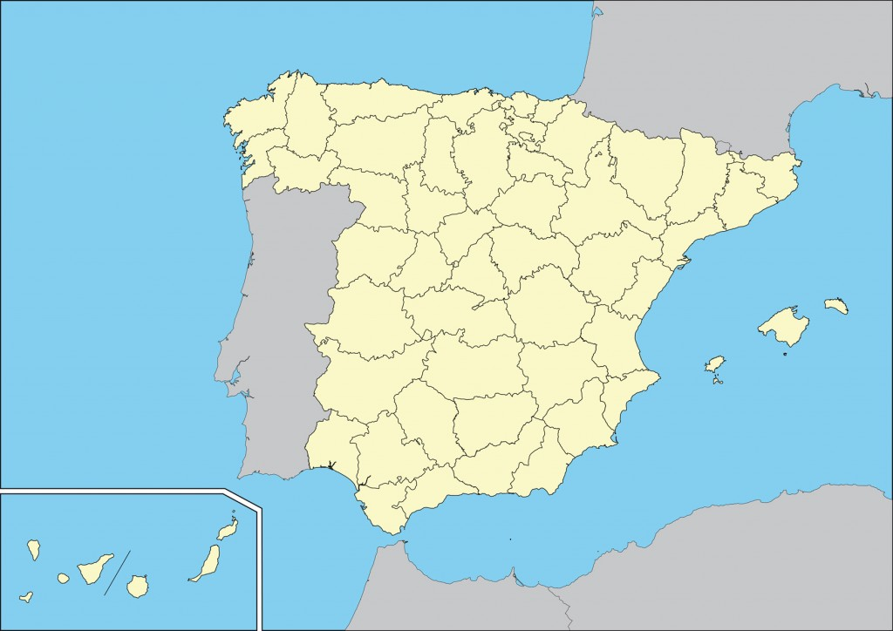
LA RECERTIFICACION EN ESPAÑA

Slide 24
CREDENCIALES MÉDICAS EN ESPAÑA
Credencial | Institución/Procedimiento
1. Médico | Universidad / Reglada
2. Médico especialista | Ministerio Sanidad / Residencia
3. Área de Capacitación Específica (ACE) | Ministerio Sanidad / Residencia
4. Diploma de Acreditación (DA) y Diploma de acreditación Avanzada (DAA) (Vigencia 5 a.) | Ministerio Sanidad-CCAA / Formación Continuada
5. Master / Doctorado | Universidad / Reglada

Slide 25


Las áreas de capacitación específica abarcan:
Un conjunto de conocimientos, habilidades y actitudes, añadidos en profundidad o en extensión, a los exigidos por el programa oficial de una o varias especialidades en Ciencias de la Salud, siempre y cuando ese conjunto de competencias sea objeto de un interés asistencial, científico, social y organizativo relevante
RD 639/2014, de 25 de Julio

Slide 26
Para la creación de un área de capacitación específica deberán concurrir los siguientes requisitos:
Que represente un incremento significativo de las competencias profesionales exigidas por los programas oficiales de las especialidades implicadas en su creación.
Que exista un interés asistencial, científico, social y organizativo relevante sobre el área correspondiente, que requiera la dedicación de un número significativo de profesionales y que exija un alto nivel de competencia vinculado a la alta especialización de la atención sanitaria
RD 639/2014, de 25 de Julio

Slide 27
Que las competencias de los especialistas con diploma de capacitación específica no puedan ser satisfechas a través de la formación de otras especialidades, de otros diplomas de capacitación específica o de diplomas de acreditación y acreditación avanzada
Cuando así lo aconsejen las características propias del área de capacitación específica podrán señalarse distintos recorridos formativos en función de la especialidad o titulación de procedencia
RD 639/2014, de 25 de Julio

Slide 28
Área de Capacitación Específica aprobadas
1. Enfermedades Infecciosas
Especialidades desde las que se podrá acceder:
Médicos especialistas en Medicina Interna, Microbiología y Parasitología, Neumología y Pediatría y sus Áreas Específicas.
2. Hepatología Avanzada
Especialidades desde las que se podrá acceder:
Médicos especialistas en Aparato Digestivo y Medicina Interna.

Slide 29
Área de Capacitación Específica aprobadas
3. Neonatología
Especialidad desde la que se podrá acceder:
Médicos especialistas en Pediatría y sus Áreas Específicas.
4. Urgencias y Emergencias
Especialidades desde las que se podrá acceder:
Médicos especialistas en Medicina Interna, Medicina Intensiva, Medicina Familiar y Comunitaria y Anestesiología y Reanimación.

Slide 30
Real Decreto 639/2015, de 10 de julio, por el que se regulan los Diplomas de Acreditación y los Diplomas de Acreditación Avanzada.
Diploma de Acreditación: Credencial que certifica que el profesional sanitario ha alcanzado las competencias y los requisitos de formación continuada establecidos en un área funcional específica para un período determinado de tiempo.
b) Diploma de Acreditación Avanzada: Credencial que certifica que el profesional sanitario ha alcanzado las competencias avanzadas y los requisitos de formación continuada establecidos en un área funcional específica que admita y requiera una práctica profesional de mayor cualificación, para un período determinado de tiempo.

Slide 31
Real Decreto 639/2015, de 10 de julio, por el que se regulan los Diplomas de Acreditación y los Diplomas de Acreditación Avanzada.
c) Área funcional: Espacio organizativo profesional que surge de la agrupación de puestos de naturaleza común en cuanto al objetivo de trabajo que desarrollan, la especialización de las funciones que tienen atribuidas y las características de las actividades profesionales que se asumen.
d) Actividad de formación continuada acreditada: Aquella actividad formativa que ostenta la credencial de un organismo acreditador reconocido en la que se certifica el número de créditos concedidos a dicha actividad.

Slide 32
Real Decreto 639/2015, de 10 de julio, por el que se regulan los Diplomas de Acreditación y los Diplomas de Acreditación Avanzada.
Artículo 5. Creación de un Diploma de Acreditación o de un Diploma de Acreditación Avanzada.
1. La necesidad de crear un Diploma de Acreditación o un Diploma de Acreditación Avanzada deberá venir justificada por necesidades profesionales, desarrollos tecnológicos, nuevas modalidades asistenciales, necesidades organizativas de las administraciones sanitarias y/o criterios de calidad asistencial y de seguridad para el paciente.

Slide 33
DA y DAA aprobados
Ninguno
DA y DAA presentados a la CFC
DA de Tutor de Formación Especializada en Ciencias de la Salud
DA y DAA en estudio de la DGOP
DA en Cosmética y Estética
DA en Trastornos del Sueño
DA en Gestión Clínica
DA en Cuidados Paliativos
DA en Diálisis
DA en Perfusión

Slide 34
Introduciendo una credencial para asegurar el mantenimiento de la competencia de los médicos españoles
Validación periódica de la competencia

Slide 35



Slide 36


No hablamos de exámenes ni evaluaciones complejas. Hablamos simplemente, de una credencial que aporte la garantía de que un profesional es competente. Eso sí, la credencial ha de ser fiable, discriminativa, aceptada y reconocida por todas las partes.
La evaluación

Slide 37
Dos condiciones
i) dar las máximas garantías posibles tanto a los médicos como a la ciudadanía, y
ii) debe ser aceptada y reconocida por todos los actores, tanto los actores principales (ciudadanos y médicos), como los actores secundarios (administraciones, colegios profesionales y sociedades científicas).
Al empleador le afecta la re-certificación

Slide 38
Credencial que certifica cada 6 años que un médico reúne los requisitos para ejercer de forma adecuada. Por tanto asegura al ciudadano y al médico quien es competente para continuar ejerciendo. Se analizan 4 aspectos:
  Buena práctica profesional
  Evaluación psicofísica. Estado de salud del médico
  Certificado del empleador. Mantiene la actividad
  Formación Médica Continua (no es preceptivo a este nivel

Slide 39
VPC
Pilotaje
Obligatorio para todo profesional que desarrolle actividad clínica
Implementación en diversos colegios
Algunos están en fase de implementación
Otros No
CGCOM puede hacerlo

Slide 40
¿Qué es y que no es la VPC?
¿Es la VPC un proceso de recertificación de competencias?
La VPC es un proceso colegial que podía haber tomado otros nombres, como el de re-colegiación, y que fija el foco en procesos genéricos y de clara incumbencia colegial.
la VPC no evalúa competencias ya que el cuarto apartado, el DPC y la FMC, es voluntario.

Slide 41
La colegiación
La colegiación es un requisito para ejercer que permite cuanto menos:
  i) disponer del registro de profesionales, y
  ii) controlar el cumplimiento del código deontológico.
  Actualmente se está en proceso de que la “Colegiación” de un paso más y valore también el estado de salud de los médicos (en relación al ejercicio profesional)

Slide 42
Un paso más allá
La Validación periódica de las Competencias y Recertificación (VPC.R)

Slide 43
¿Qué es la VPC.R?
Es la VPC + la evaluación de las competencias especificas de un especialista por su propia sociedad científica
Es una “joint venture” de los Colegios Profesionales y las Sociedades Científicas
Ambos socios esperan la implicación de la Administración

Slide 44
Con estas herramientas se persiguen los siguientes objetivos
Regular la profesión médica
Proteger al ciudadano
Asegurar que la medicina es ejercida por personas que poseen la correspondiente credencial y una segunda credencial que certifica su competencia profesional y su mantenimiento en el tiempo

Slide 45

España
Licencia | Órgano responsable | Naturaleza
Colegiación Obligatoria-No licencia | Colegios de Médicos | Profesional
Certificación | Órgano responsable | Naturaleza
Validación periódica de la colegiación Obligatoria | Colegios de Médicos | Profesional
VPC-R Voluntaria | Sociedades Científicas Colegios médicos | Compartida

Slide 46
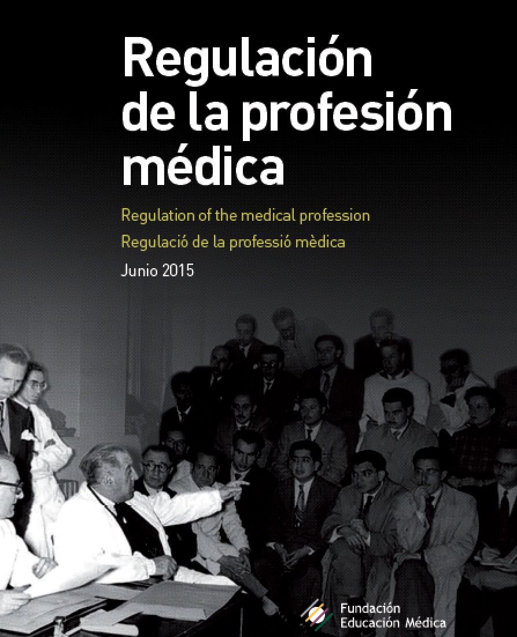
http://www.sedem.org/resources/regulation.pdf

Slide 47
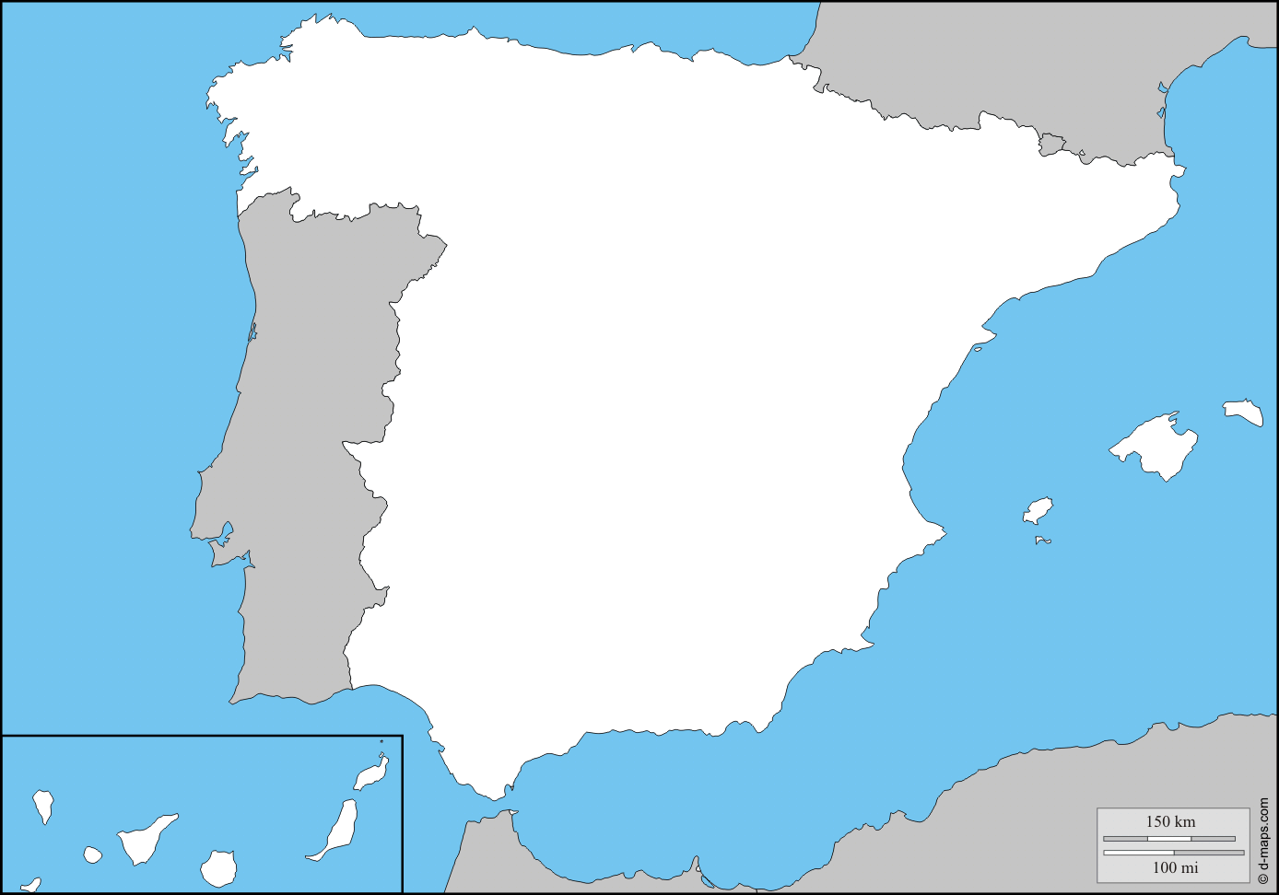
De acuerdo con ello, el proceso se ha iniciado y constituye una reforma crucial de la educación médica en España
ACREDITACIÓN DE FACULTADES DE MEDICINA
REFORMA DE LA FORMACION ESPECIALIZADA
CERTIFICACION Y RECERTIFICACION DE
LOS MÉDICOS

Slide 48

Thank you for your attention
Gracias por su atención
jpales@ub.edu
Notes:
48

